Slide 1
German
One or many?
Talk about more than one thing [1/2]
Numbers from 1 - 10
Es gibt (there is / there are)
Plural nouns
Frau Conboy

Slide 2
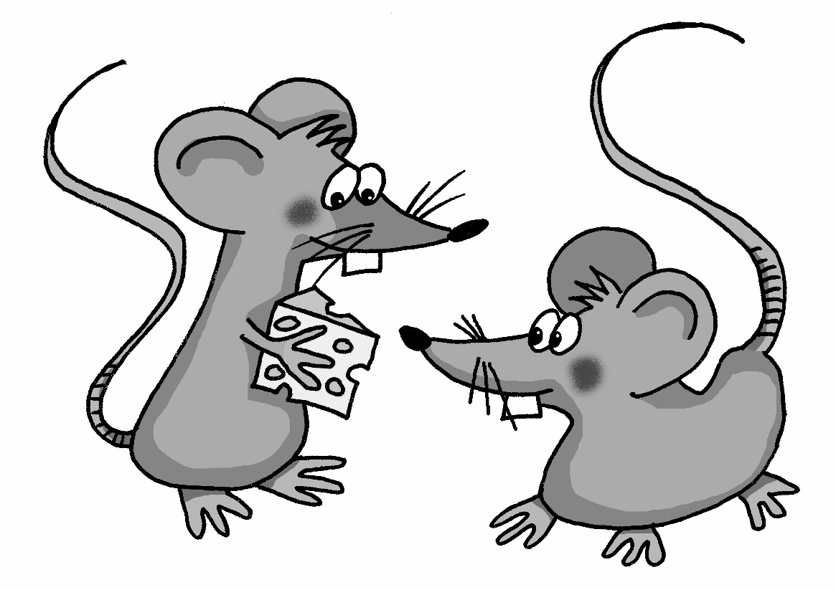
äu
Mäuse

Slide 3
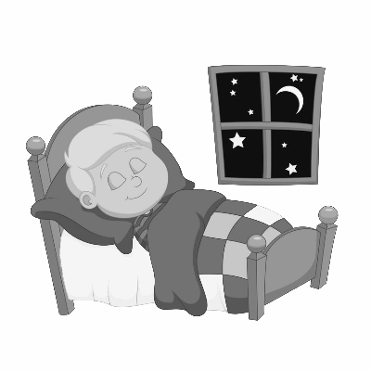
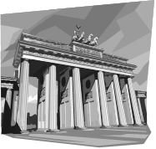
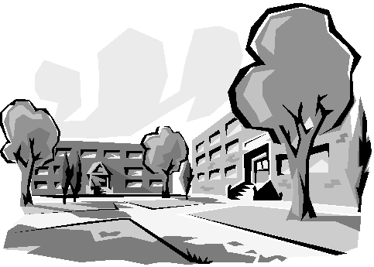
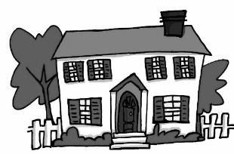
äu
Bäume
häufig
Mäuse
träumen
Gebäude
Häuser

Slide 4
eins | one
zwei | two
drei | three
vier | four
fünf | five
sechs | six
sieben | seven
acht | eight
neun | nine
zehn | ten
Notes:
LE.g. les grands événements
E.g. les grands événements

Slide 5
Johann Wolfgang von Goethe
Das Hexen-Einmal-1
Du musst verstehn!
Aus 1 mach 10,
Und 2 lass gehn,
Und 3 mach gleich,
So bist du reich.
Verlier die 4!
Aus 5 und 6,
So sagt die Hex,
Mach 7 und 8,
So ist’s vollbracht:
Und 9 ist 1,
Und 10 ist keins.

Slide 6
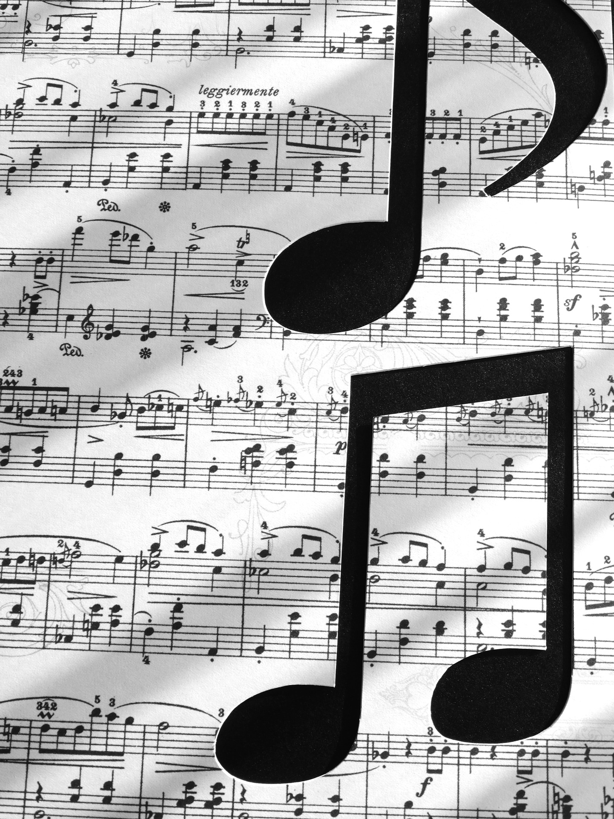
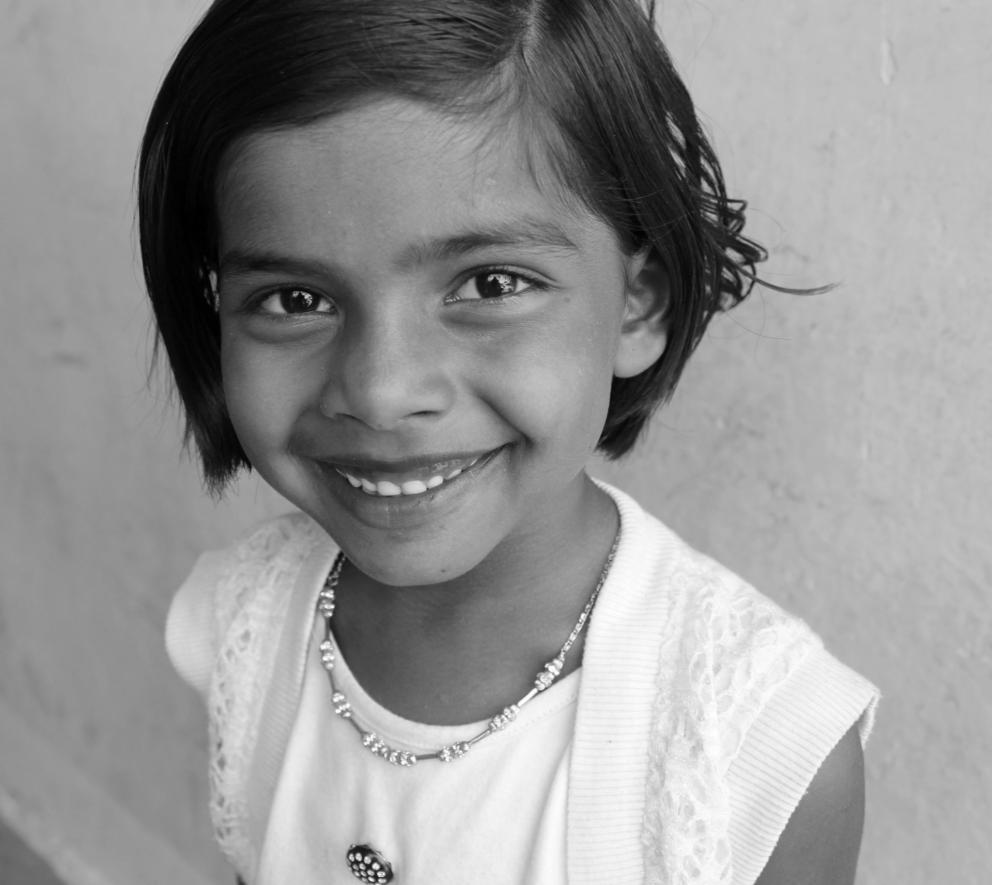
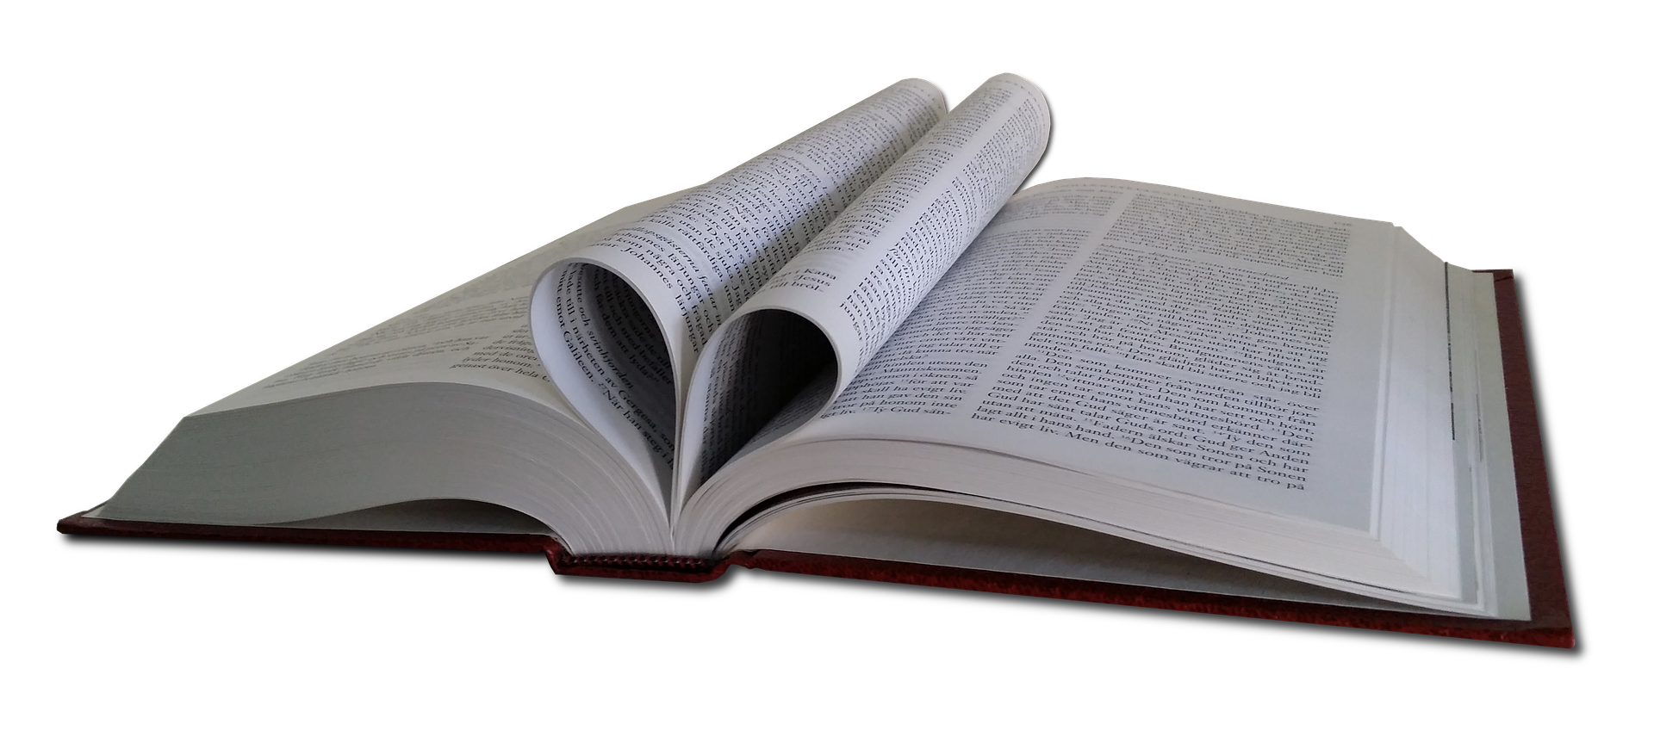
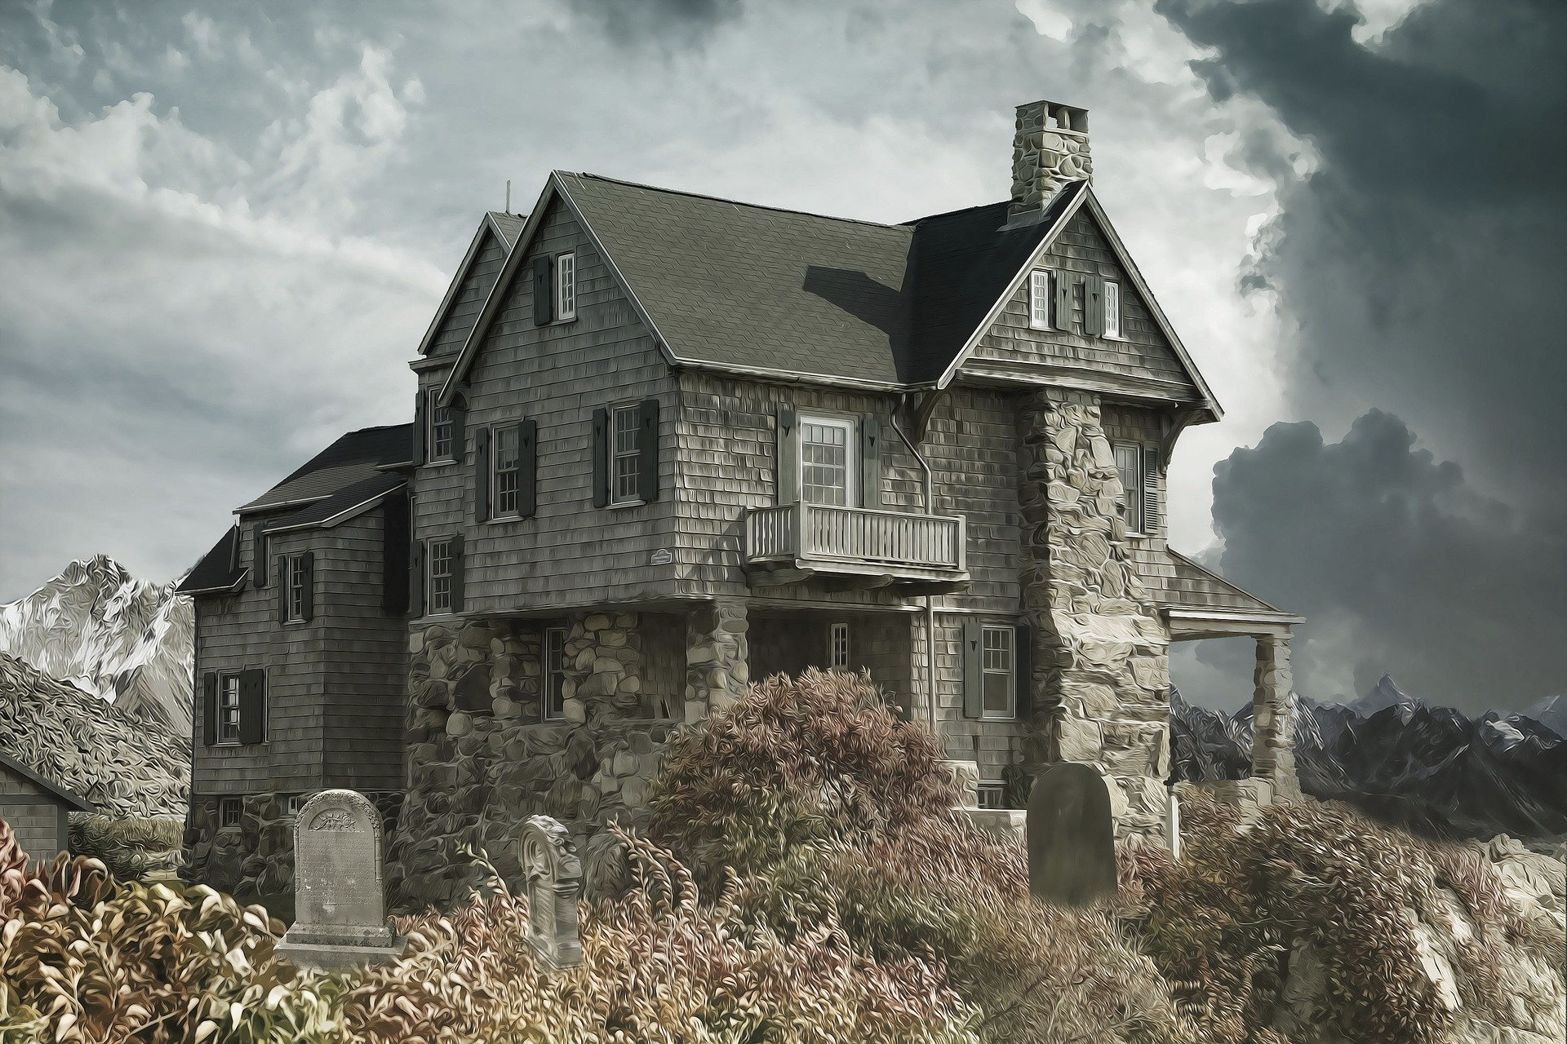
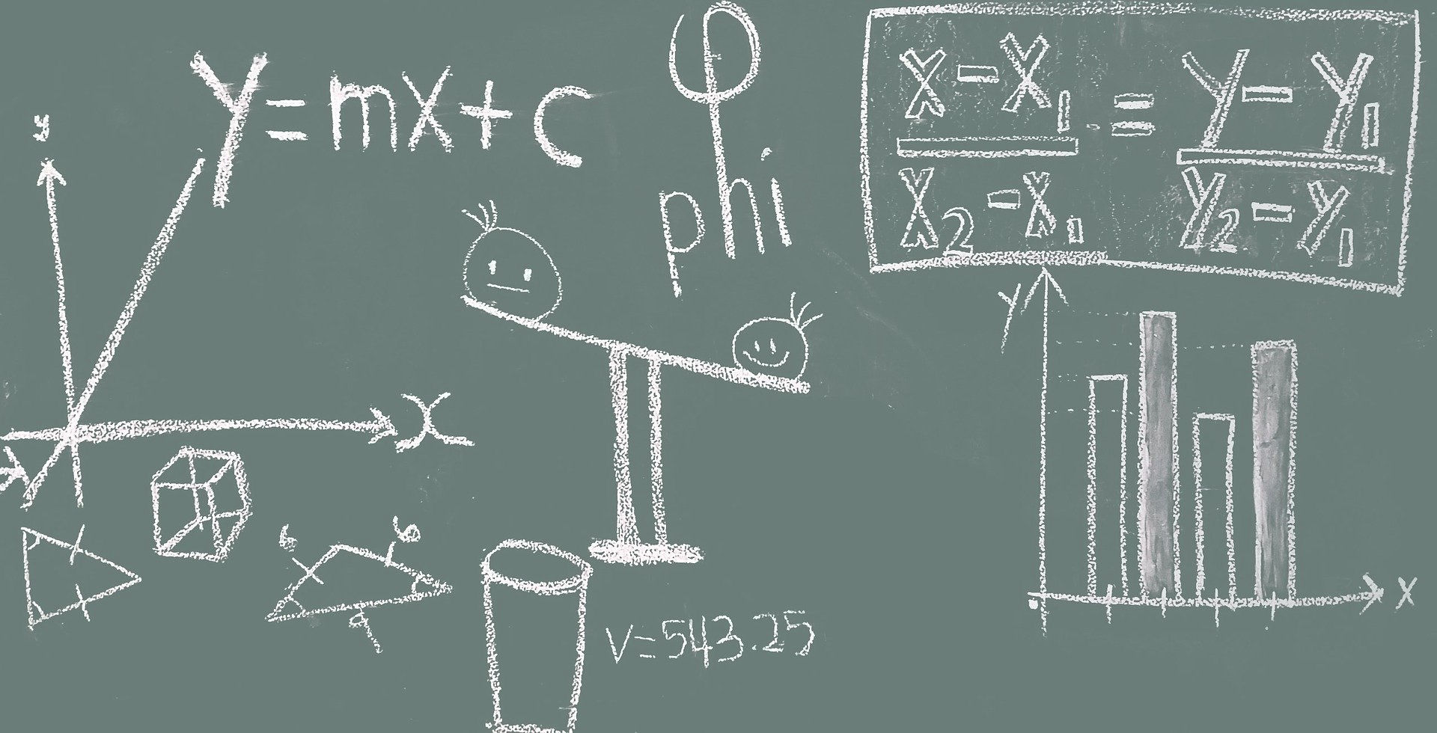
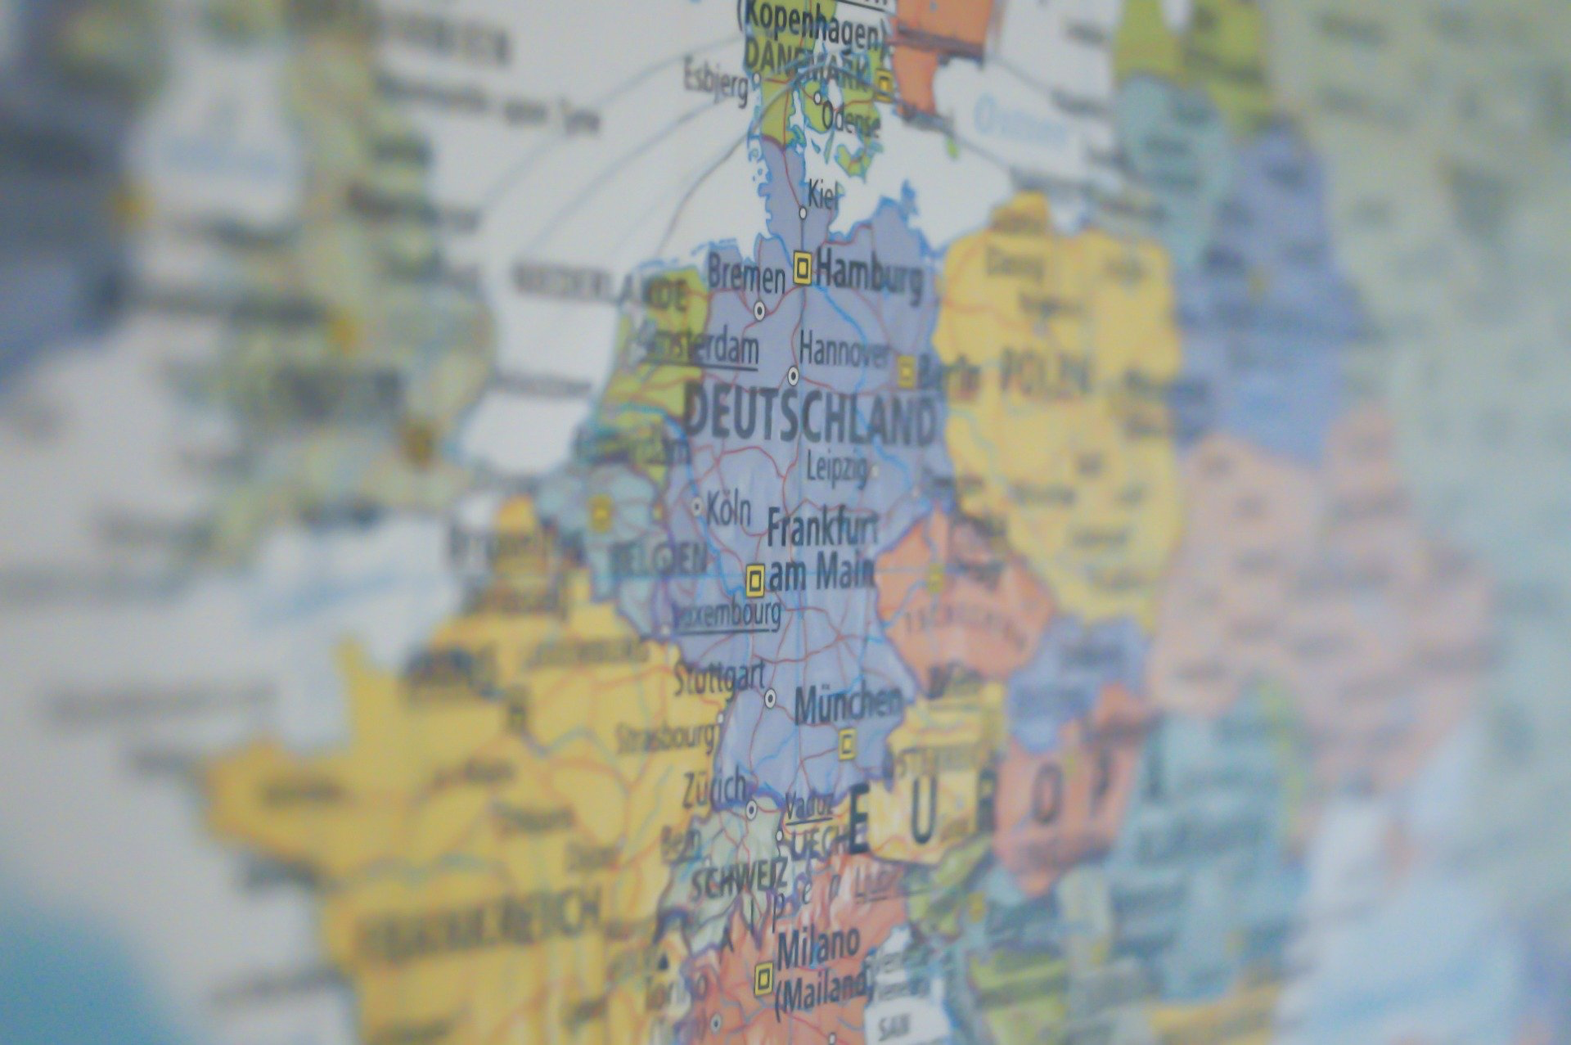
Singular |  | Plural
 | ein Lied |  | zwei Lieder
 | ein Kind |  | zwei Kinder
 | ein Buch |  | zwei Bücher
 | ein Haus |  | zwei Häuser
 | ein Mann |  | zwei Männer
 | ein Fach |  | zwei Fächer

Slide 7
 | Singular | Plural
1
2
3
4
5
6
Ich habe zwei Kinder.
2. Lara hat einen Mann.
3. Wolfgang hat zehn Bücher.
4. Sie haben drei Häuser.
5. Du hast einen Computer.
6. Frau Conboy hat einen Hund.

Slide 8
Answers
The word singular refers to one object or person.
The word plural refers to more than one object or person.
In German there are different ways of forming the plural unlike in English where we tend to just add the letter s to the noun.
One way of making nouns plural in German is to add the ending er.
In some nouns we also sometimes use an Umlaut , ie ä ö ü.
Example: ein Mann - zwei Männer
ein Haus - zwei Häuser
ein Buch - zwei Bücher

